Slide 1
봉사확인서 올바른 출력방법

Slide 2
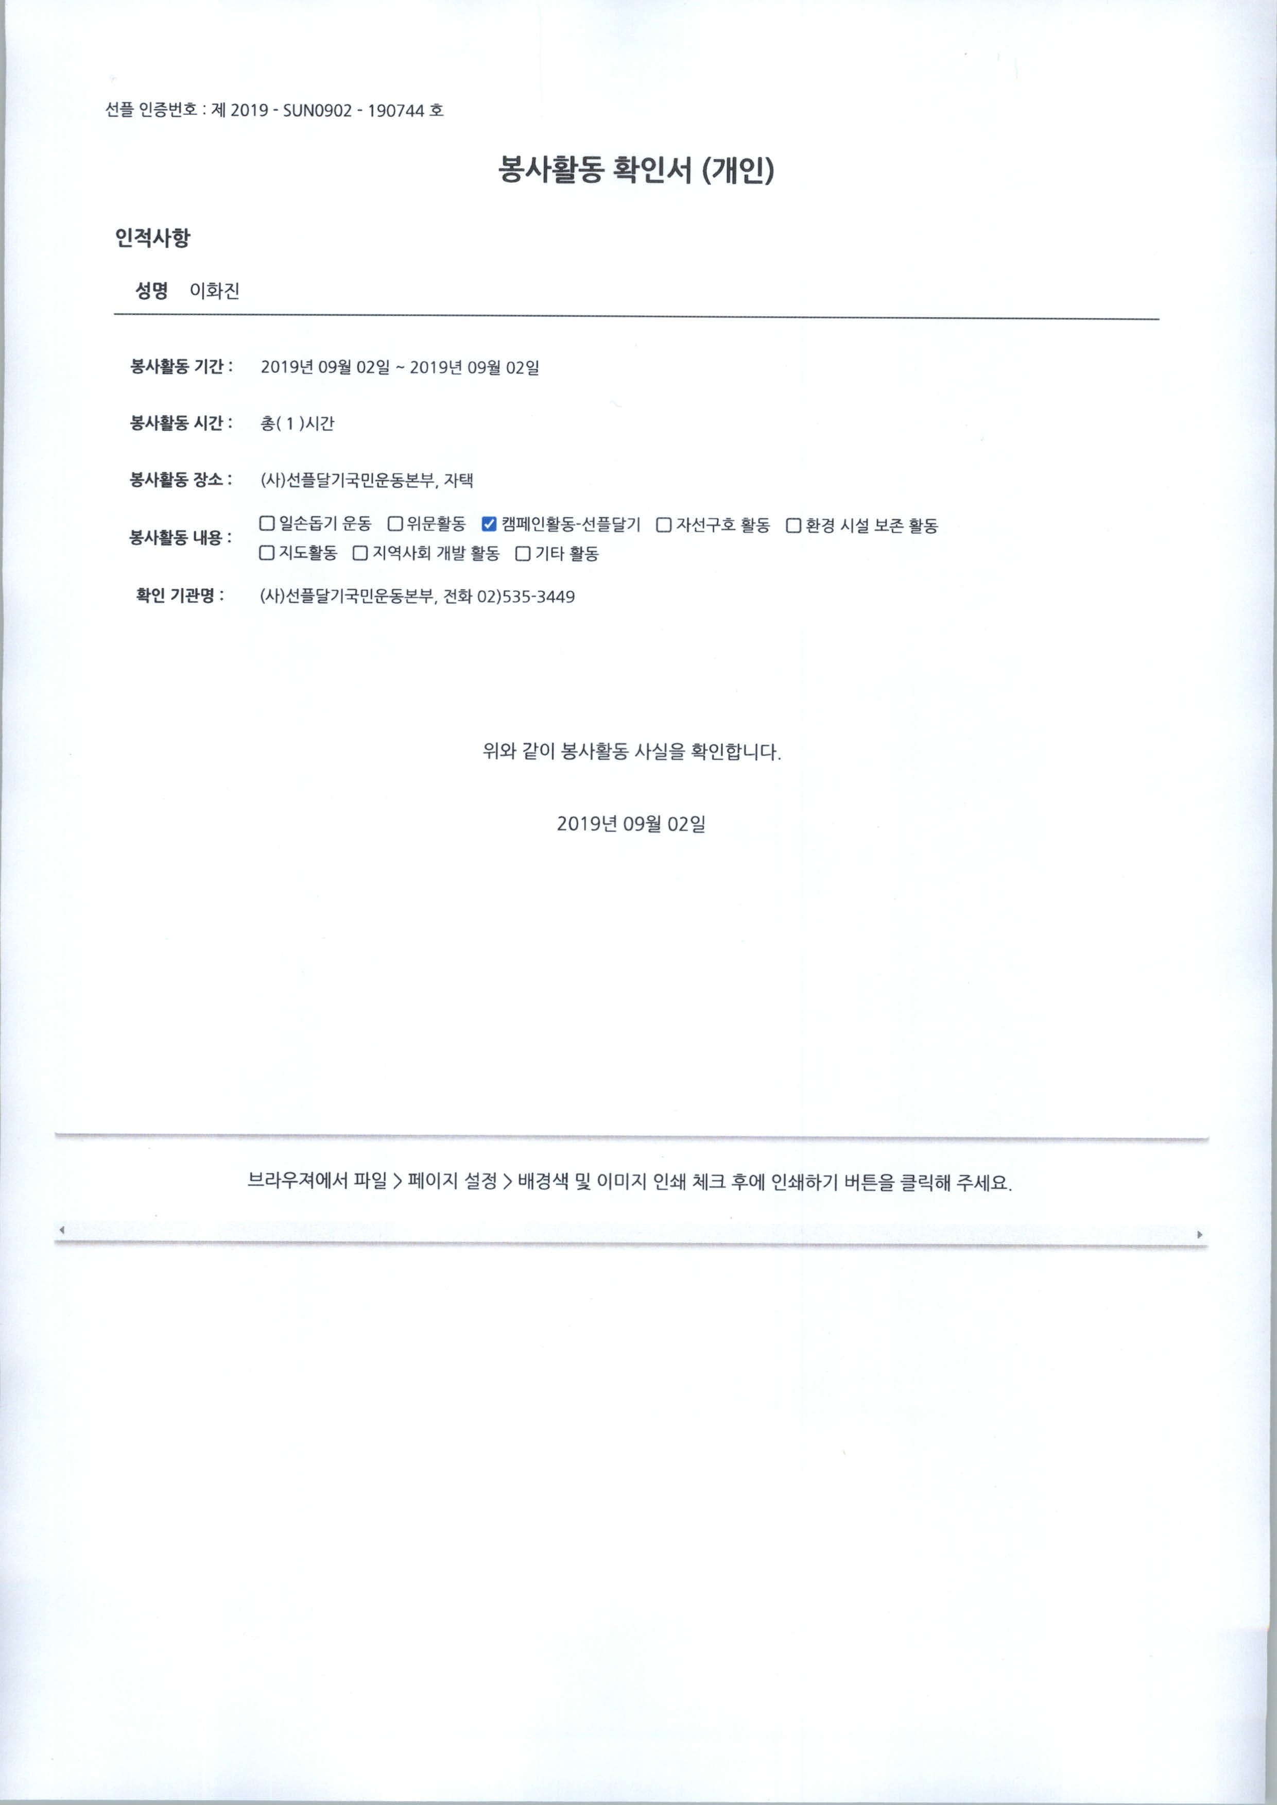
봉사활동 확인서를 출력하면 직인이 빠진 상태로 출력되는 경우가 있습니다.
이럴 땐 출력 전 인쇄 설정을 해줘야 하는데요. 정확한 설정 방법을 안내해 드리겠습니다.

Slide 3
Internet Explorer 설정방법

Slide 4
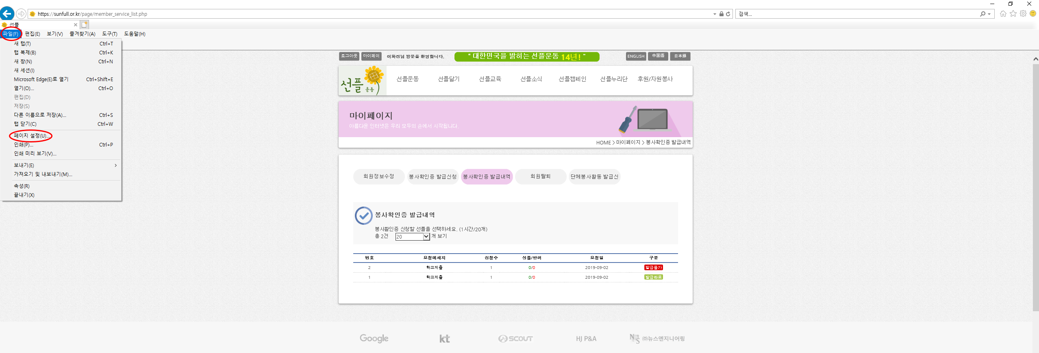
1. ‘파일’ – ‘페이지 설정’으로 들어간다.

Slide 5
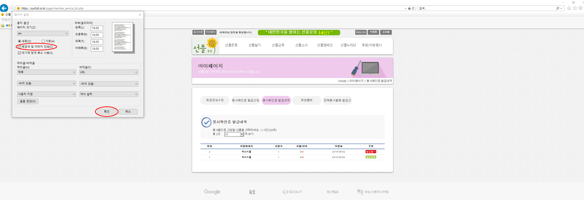
2. ‘배경색 및 이미지 인쇄’ 체크 후 확인 버튼을 누른다.

Slide 6
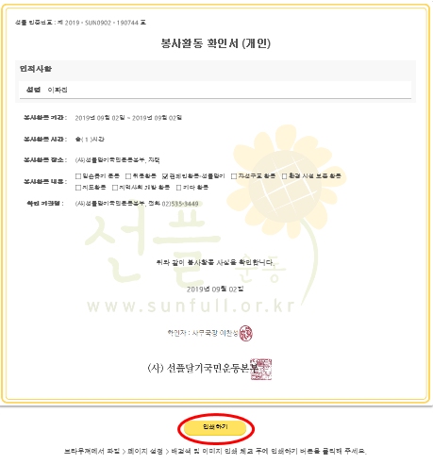
3. ‘인쇄하기’를 누른다.

Slide 7
Google Chrome 설정방법

Slide 8
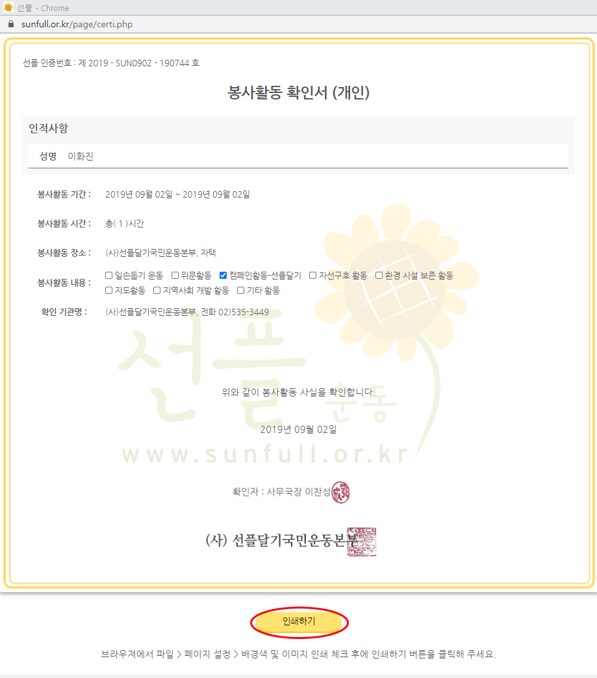
1. ‘인쇄하기’를 누른다.

Slide 9
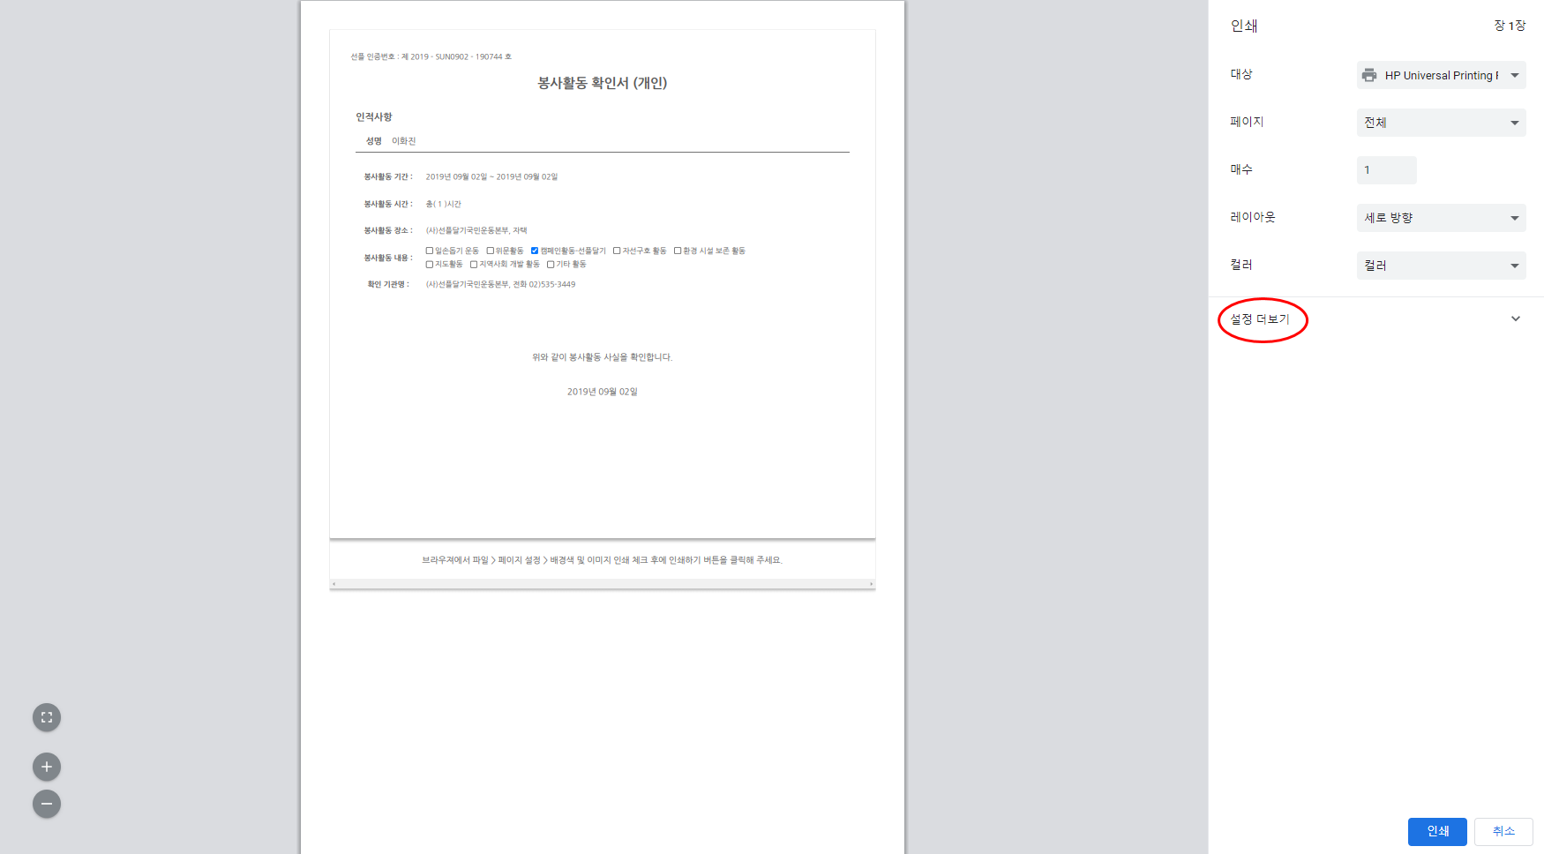
2. ‘설정 더보기’를 누른다.

Slide 10
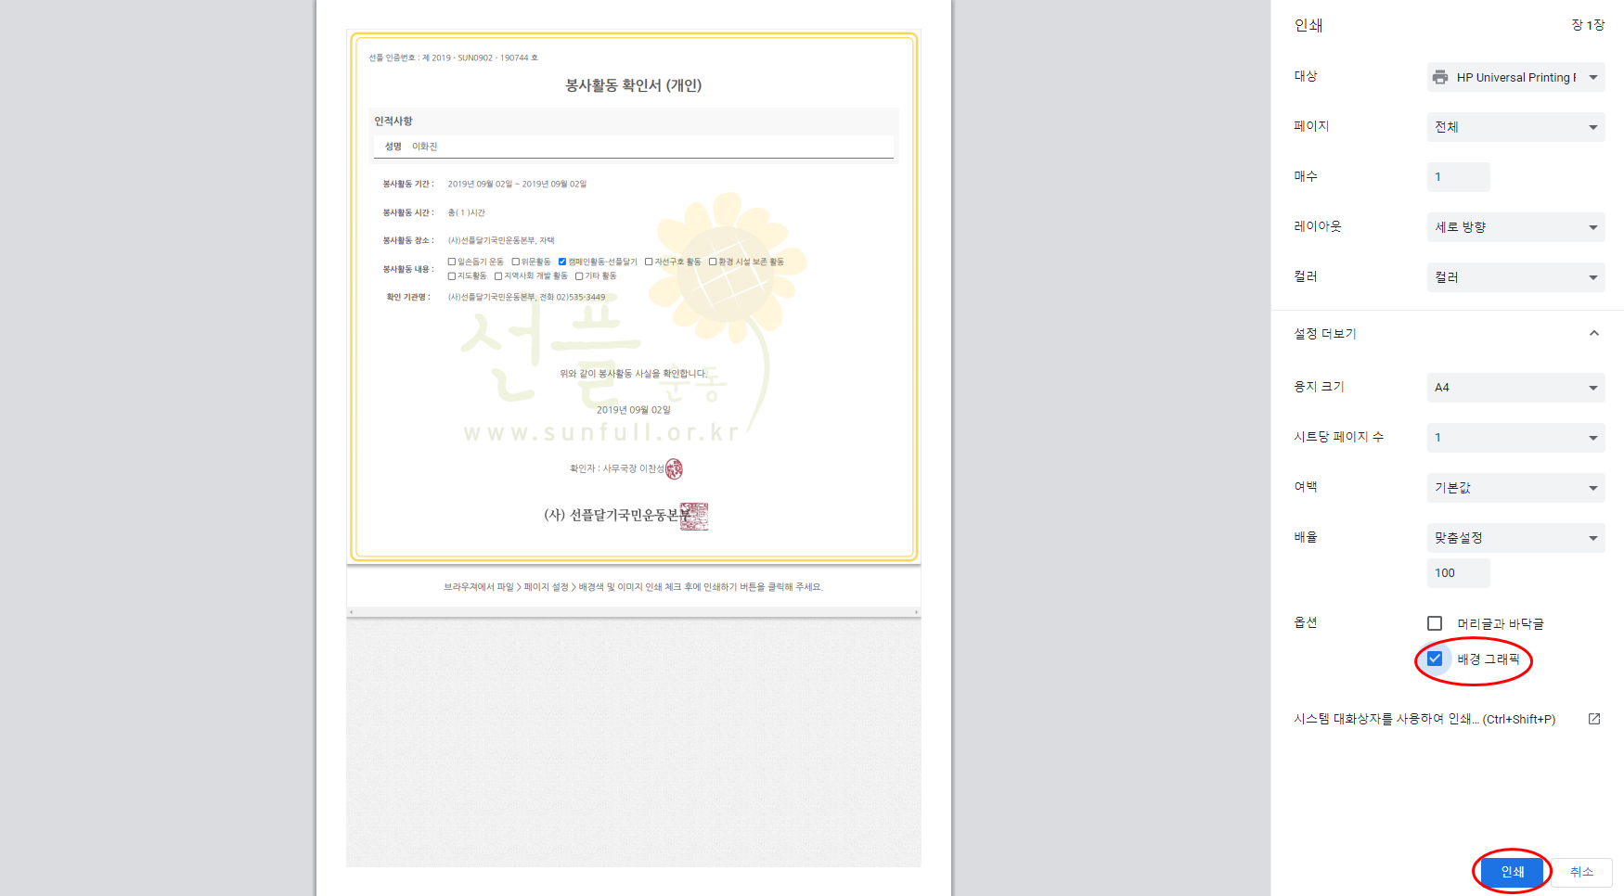
3. ‘배경 그래픽‘ 체크 한 후 ‘인쇄’를 누른다.

Slide 11
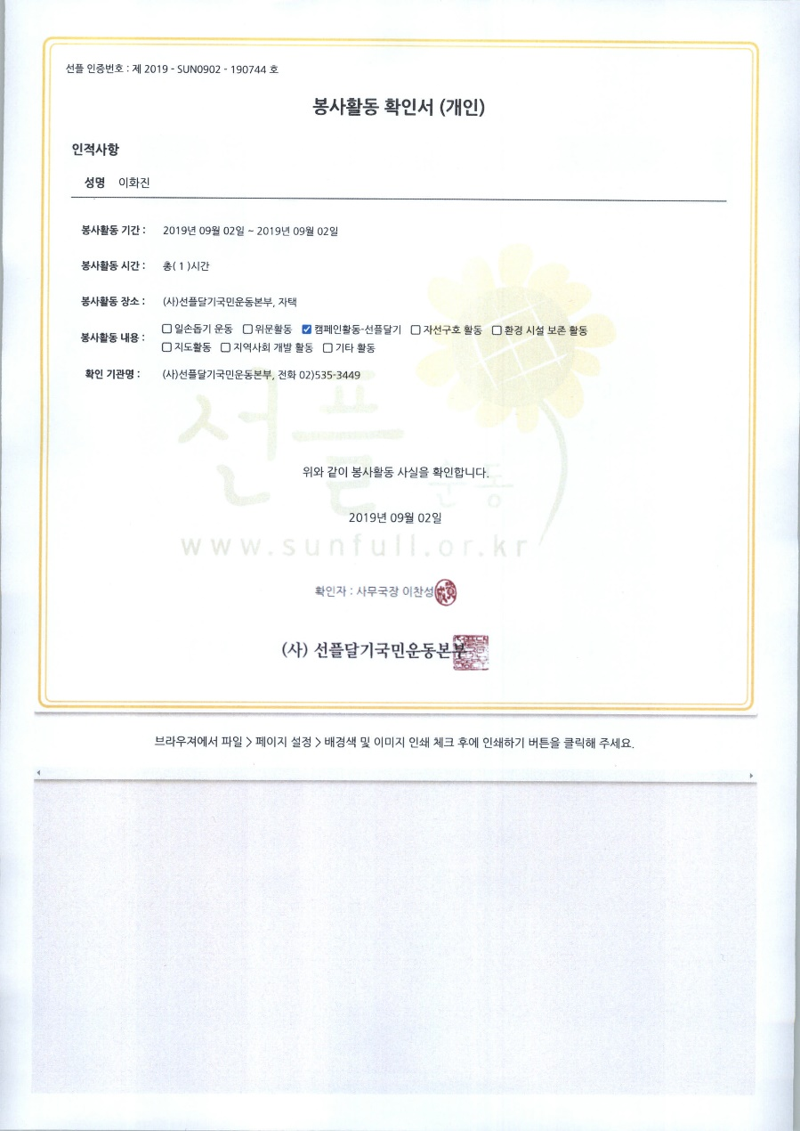
수고하셨습니다.

